Slide 1
Jupiler 0,0% Grenzeloos bier plezier
Van Opstaele Tjörven & Berth Nigel

Slide 2
Wireframes

Slide 3
Wireframes

Slide 4
Wireframes

Slide 5
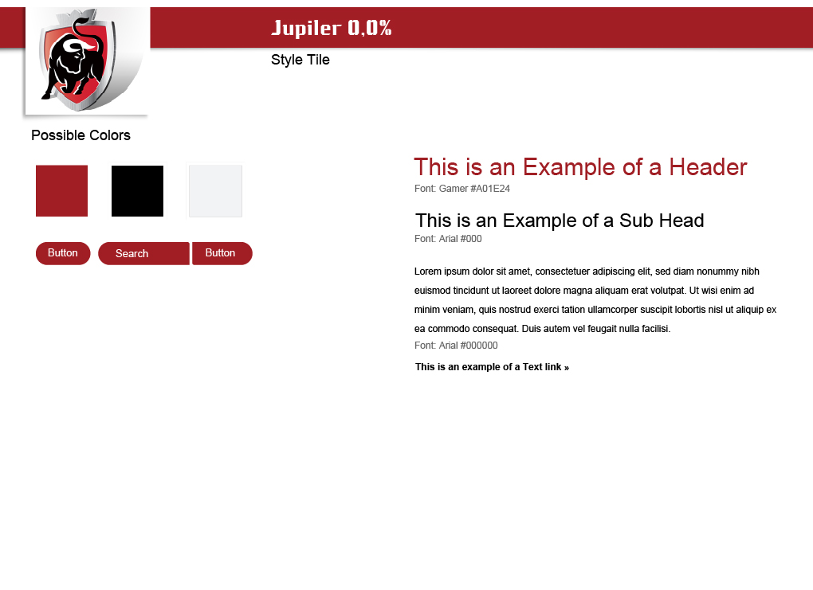
Style Tile

Slide 6
Specificaties
Template parts gebruikt voor “the loop”
Custom post type voor (reclame)acties
Menu’s:
Primary menu als navigatie
Footer menu
Sidebar kan worden samengesteld met widgets
Homepage kan statisch of met overzicht van berichten

Slide 7
Problemen
Database niet kunnen inladen op pantheon
Blogdetailpagina mist objecten

Slide 8
Wordpress website
Jupiler 0,0%

